Slide 1
Игра «Сапёр»
Белов Владислав

Slide 2
задача
Воссоздать всем известную игру «Сапёр» полностью с нуля

Slide 3
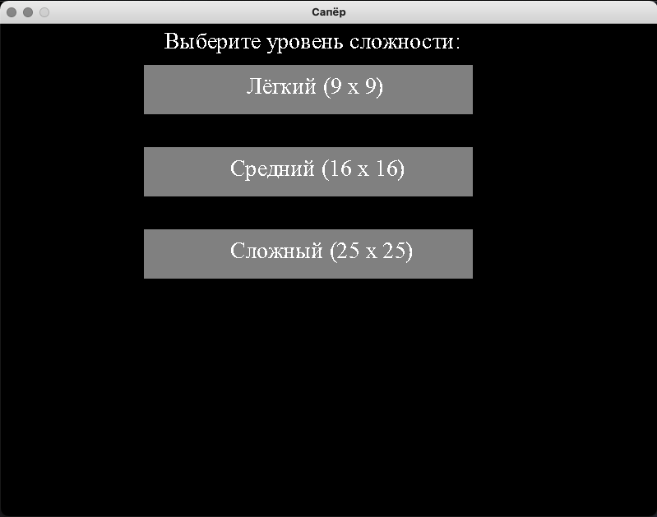
Реализация
В самом начале находится выбор режима сложности, от которого будет зависеть размер игрового поля

Slide 4
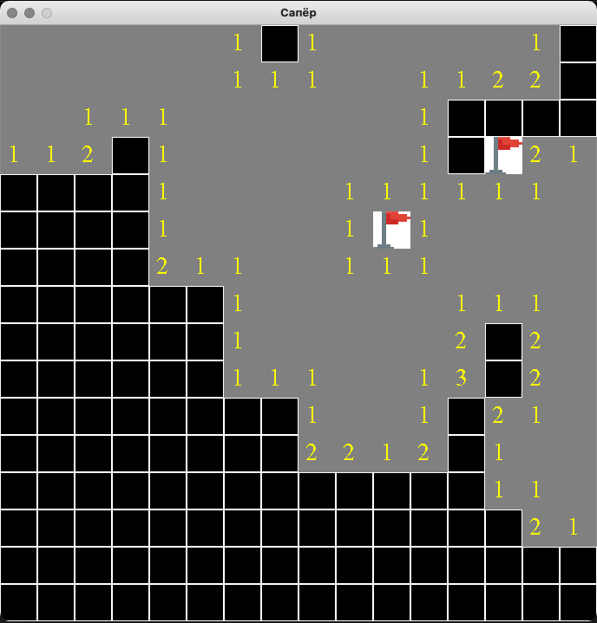
реализация
Далее начинается сама игра: по нажатию на левую кнопку мыши игрок проверяет клетку на наличие бомбы, нажатие на правую кнопку мыши ставит на клетку флажок. Цель игры: открыть все свободные клетки и поставить флажки на все «заминированные» клетки

Slide 5
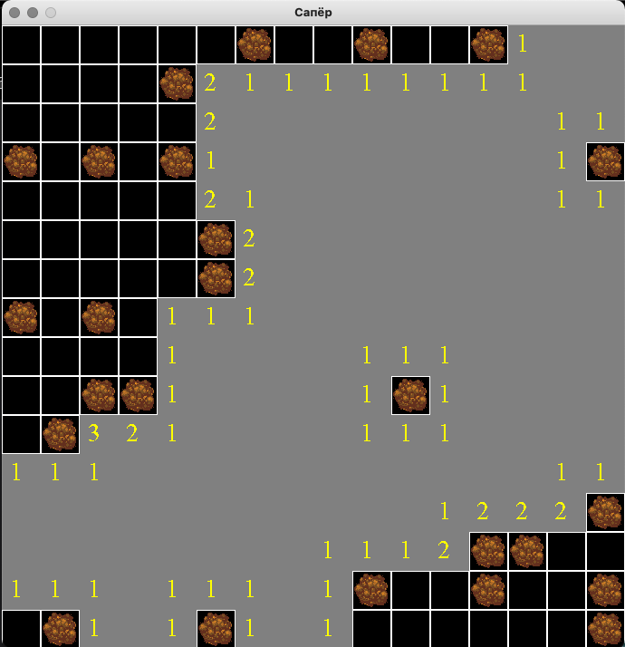
Проигрыш
В случае, когда игрок пытается открыть клетку, в которой находится бомба, проигрывается анимация взрыва всех бомб, после чего игрок возвращается на этап выбора уровня сложности

Slide 6
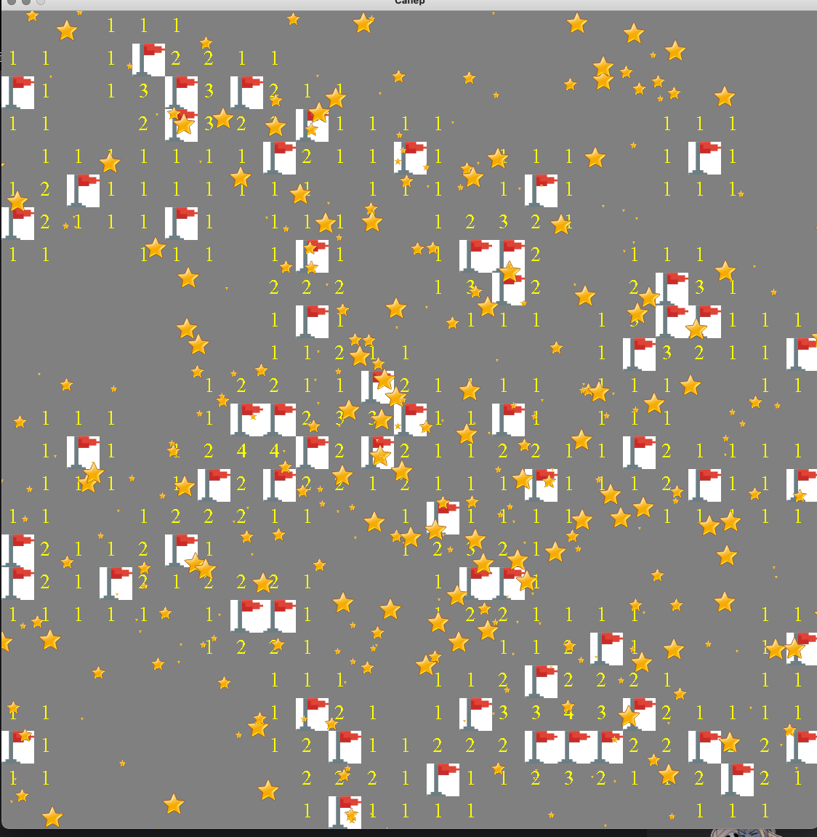
победа
В случае победы запускается анимация со звездами, после чего игроку предлагается запустить игру заново

Slide 7
заключение
В итоге, мне удалось реализовать изначальную идею, но также хотелось бы довести проект до совершенства в будущем, сделав счетчик оставшихся бомб, серии побед, а также немного переделав дизайн

